Slide 1
ESCAPE ROOM XR
ALEXANDRU – DANIEL MARIAN
PROF. COLAB. FLORIN OLARIU

Slide 2
CUPRINS
INTRODUCERE
1

Slide 3
CUPRINS
INTRODUCERE
CONTRIBUȚII
1

Slide 4
CUPRINS
INTRODUCERE
CONTRIBUȚII
ARHITECTURA APLICAȚIEI
1

Slide 5
CUPRINS
INTRODUCERE
CONTRIBUȚII
ARHITECTURA APLICAȚIEI
DEMO
1

Slide 6
CUPRINS
INTRODUCERE
CONTRIBUȚII
ARHITECTURA APLICAȚIEI
DEMO
CONCLUZIILE LUCRĂRII
1

Slide 7
INTRODUCERE
JOC DE TIPUL ESCAPE ROOM
2

Slide 8
INTRODUCERE
JOC DE TIPUL ESCAPE ROOM
APLICAȚIE DE TIP CROSS REALITY (XR)
2

Slide 9
INTRODUCERE
JOC DE TIPUL ESCAPE ROOM
APLICAȚIE DE TIP CROSS REALITY (XR)
REALITATE AUGMENTATĂ (AR)
2

Slide 10
INTRODUCERE
JOC DE TIPUL ESCAPE ROOM
APLICAȚIE DE TIP CROSS REALITY (XR)
REALITATE AUGMENTATĂ (AR)
REALITATE VIRTUALĂ (VR)
2

Slide 11
CONTRIBUȚII
CREAREA UNUI JOC DE TIP PUZZLE
3

Slide 12
CONTRIBUȚII
CREAREA UNUI JOC DE TIP PUZZLE
MOBILITATEA FOLOSIND REALITATEA AUGMENTATĂ
3

Slide 13
CONTRIBUȚII
CREAREA UNUI JOC DE TIP PUZZLE
MOBILITATEA FOLOSIND REALITATEA AUGMENTATĂ
GRAFICA JOCULUI
3

Slide 14
CONTRIBUȚII
CREAREA UNUI JOC DE TIP PUZZLE
MOBILITATEA FOLOSIND REALITATEA AUGMENTATĂ
GRAFICA JOCULUI
MODUL DE RANDARE
3

Slide 15
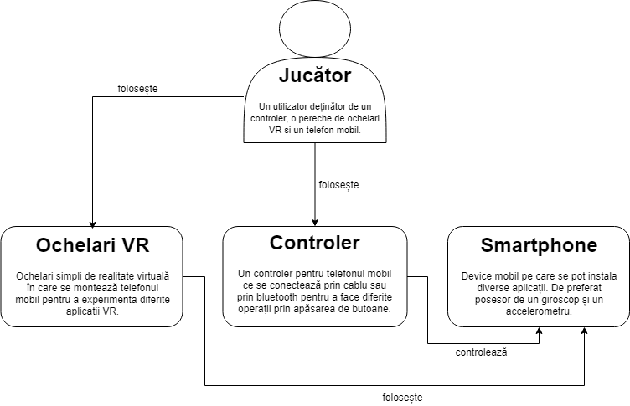
ARHITECTURA APLICAȚIEI
C4 MODEL, NIVELUL 1
4

Slide 16
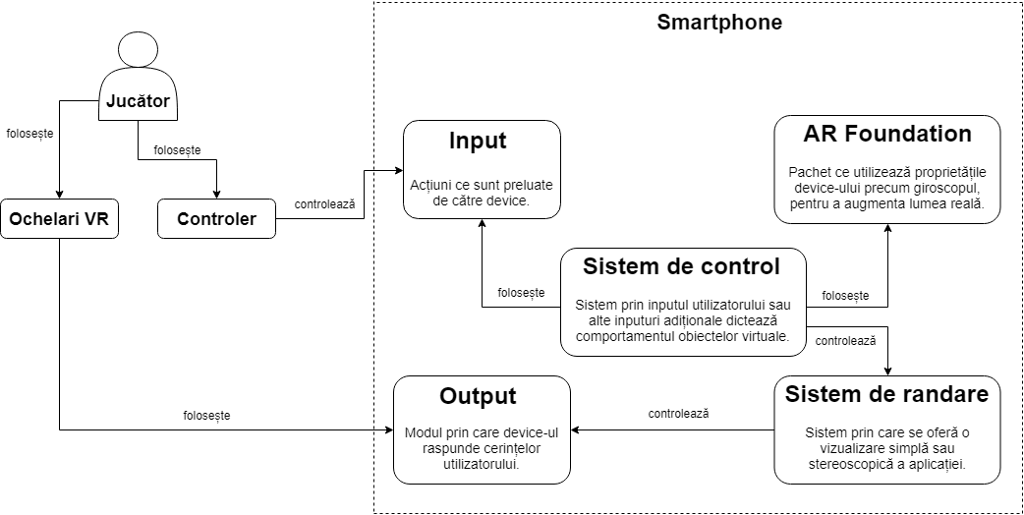
ARHITECTURA APLICAȚIEI
C4 MODEL, NIVELUL 2
4

Slide 17
DEMO
5

Slide 18
CONCLUZIILE LUCRĂRII
CE AM ÎNVĂȚAT
6

Slide 19
CONCLUZIILE LUCRĂRII
CE AM ÎNVĂȚAT
POSIBILITATEA DE A CREA MOBILITATE ÎN MEDIUL VIRTUAL FARĂ SENZORI ADIȚIONALI
6

Slide 20
CONCLUZIILE LUCRĂRII
CE AM ÎNVĂȚAT
POSIBILITATEA DE A CREA MOBILITATE ÎN MEDIUL VIRTUAL FARĂ SENZORI ADIȚIONALI
UNITY, AR FOUNDATION
6

Slide 21
CONCLUZIILE LUCRĂRII
CE POATE FI ÎMBUNĂTĂȚIT
7

Slide 22
CONCLUZIILE LUCRĂRII
CE POATE FI ÎMBUNĂTĂȚIT
ADĂUGAREA DE SUNETE
7

Slide 23
CONCLUZIILE LUCRĂRII
CE POATE FI ÎMBUNĂTĂȚIT
ADĂUGAREA DE SUNETE
INTEGRARE MULTIPLAYER
7

Slide 24
CONCLUZIILE LUCRĂRII
CE POATE FI ÎMBUNĂTĂȚIT
ADĂUGAREA DE SUNETE
INTEGRARE MULTIPLAYER
AFIȘAREA CONTROLERULUI ÎN MEDIUL VIRTUAL
7

Slide 25
ÎNTREBĂRI ?
5

Slide 26
MULȚUMESC
5

